Slide 1

Notes:
Welkom. Voordat we beginnen: even kort wie we zijn en wat CEDA en Npuls zijn, en daarna peilen we wie er in de zaal zit.

Slide 2

Notes:
Even kennismaken voordat we de tool laten zien. Studentprognose is een CEDA-project: open source, ontwikkeld in samenwerking met instellingen, met steun vanuit Npuls.

Slide 3
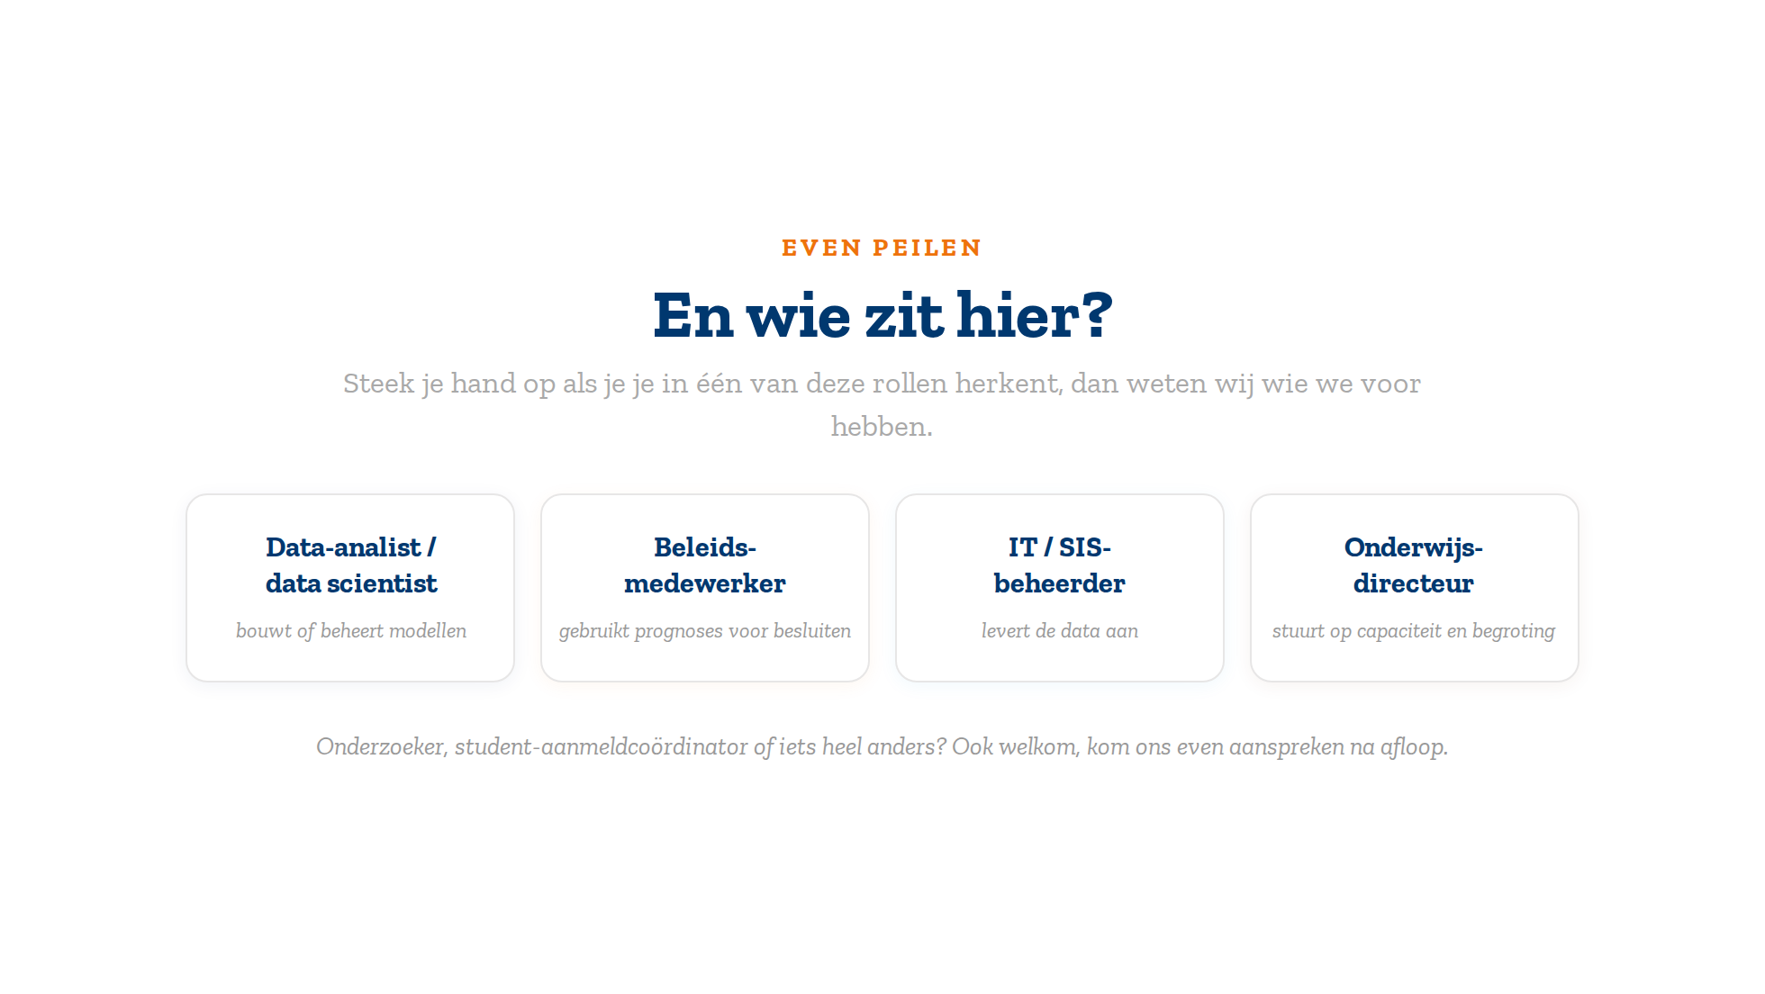
Notes:
Korte handen-omhoog-peiling. Maakt het makkelijker om de juiste voorbeelden te kiezen en met de juiste diepgang door de slides te gaan. Categorieën bewust breed gehouden: als 80% data-analist is, leggen we minder uit over de basis; bij vooral beleidsmensen blijft de focus op interpretatie.

Slide 4


Slide 5
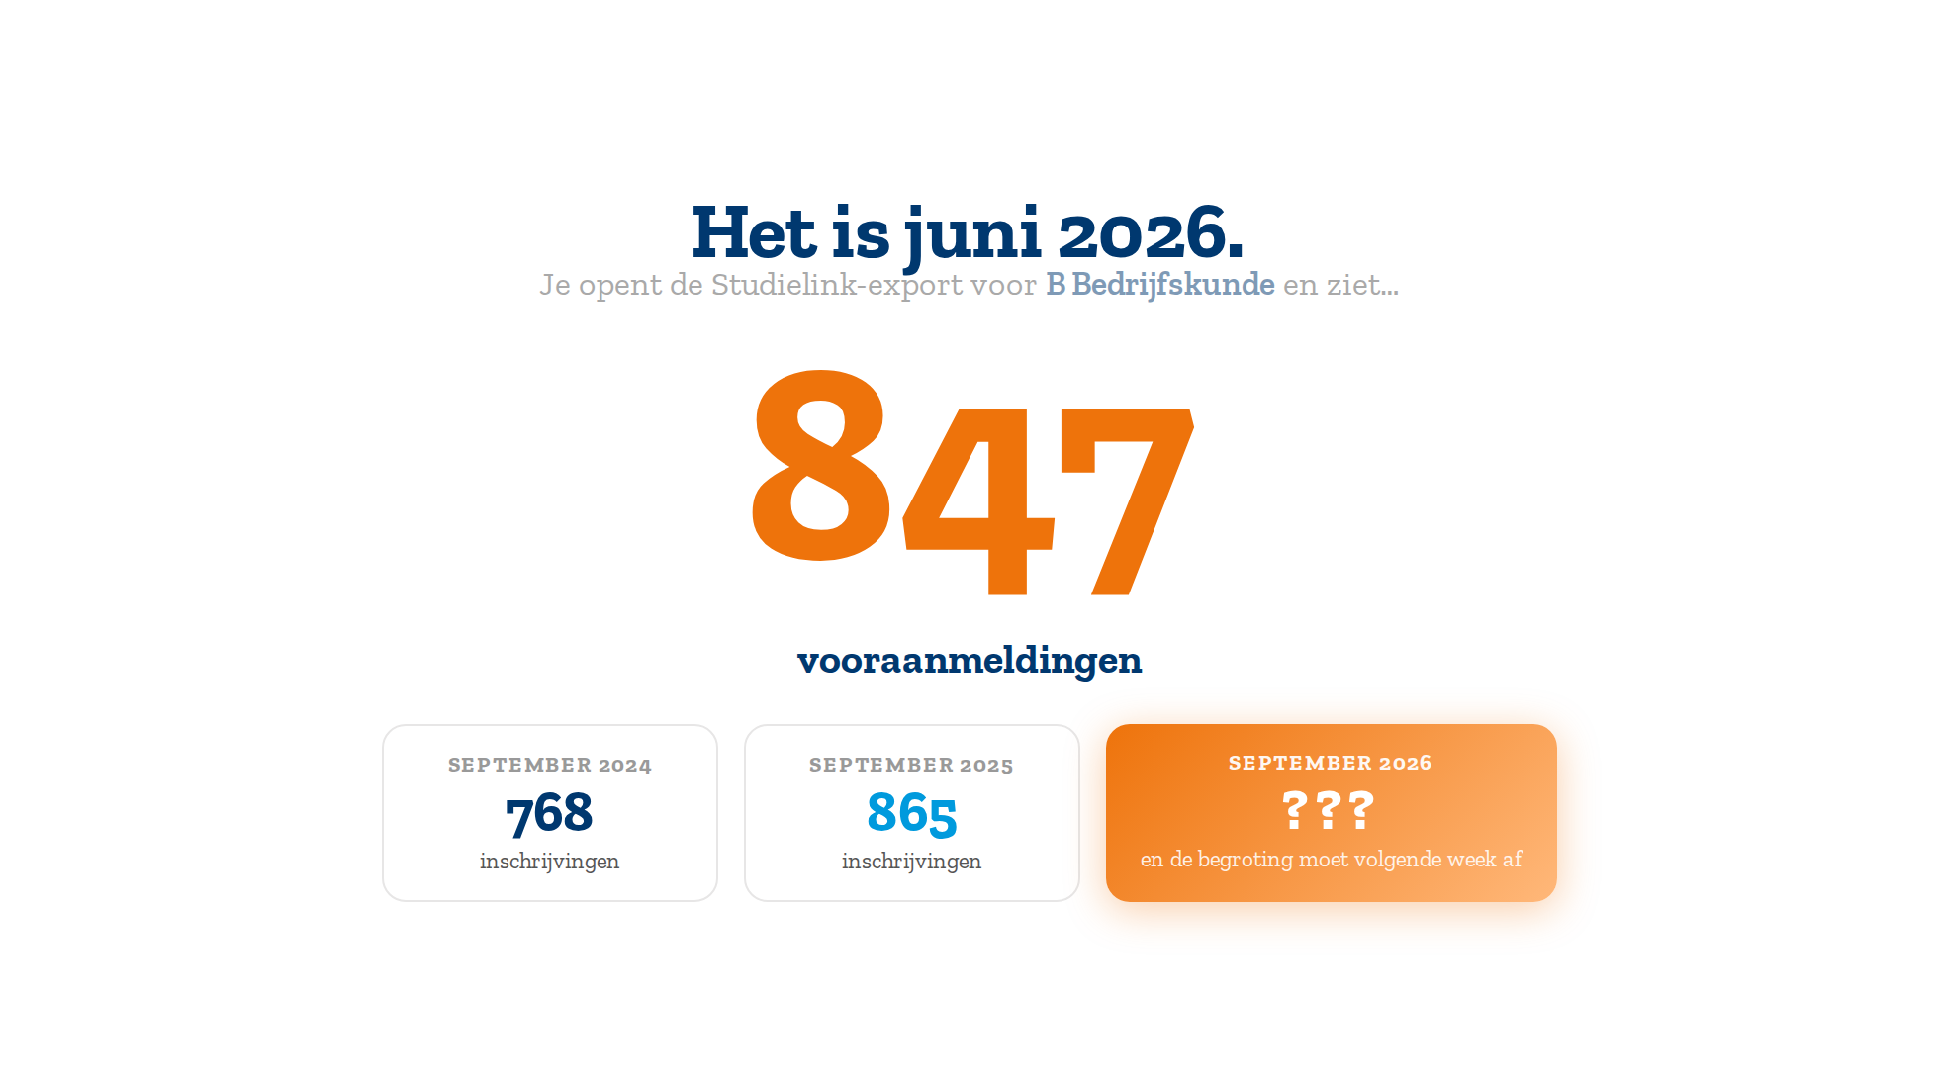

Slide 6
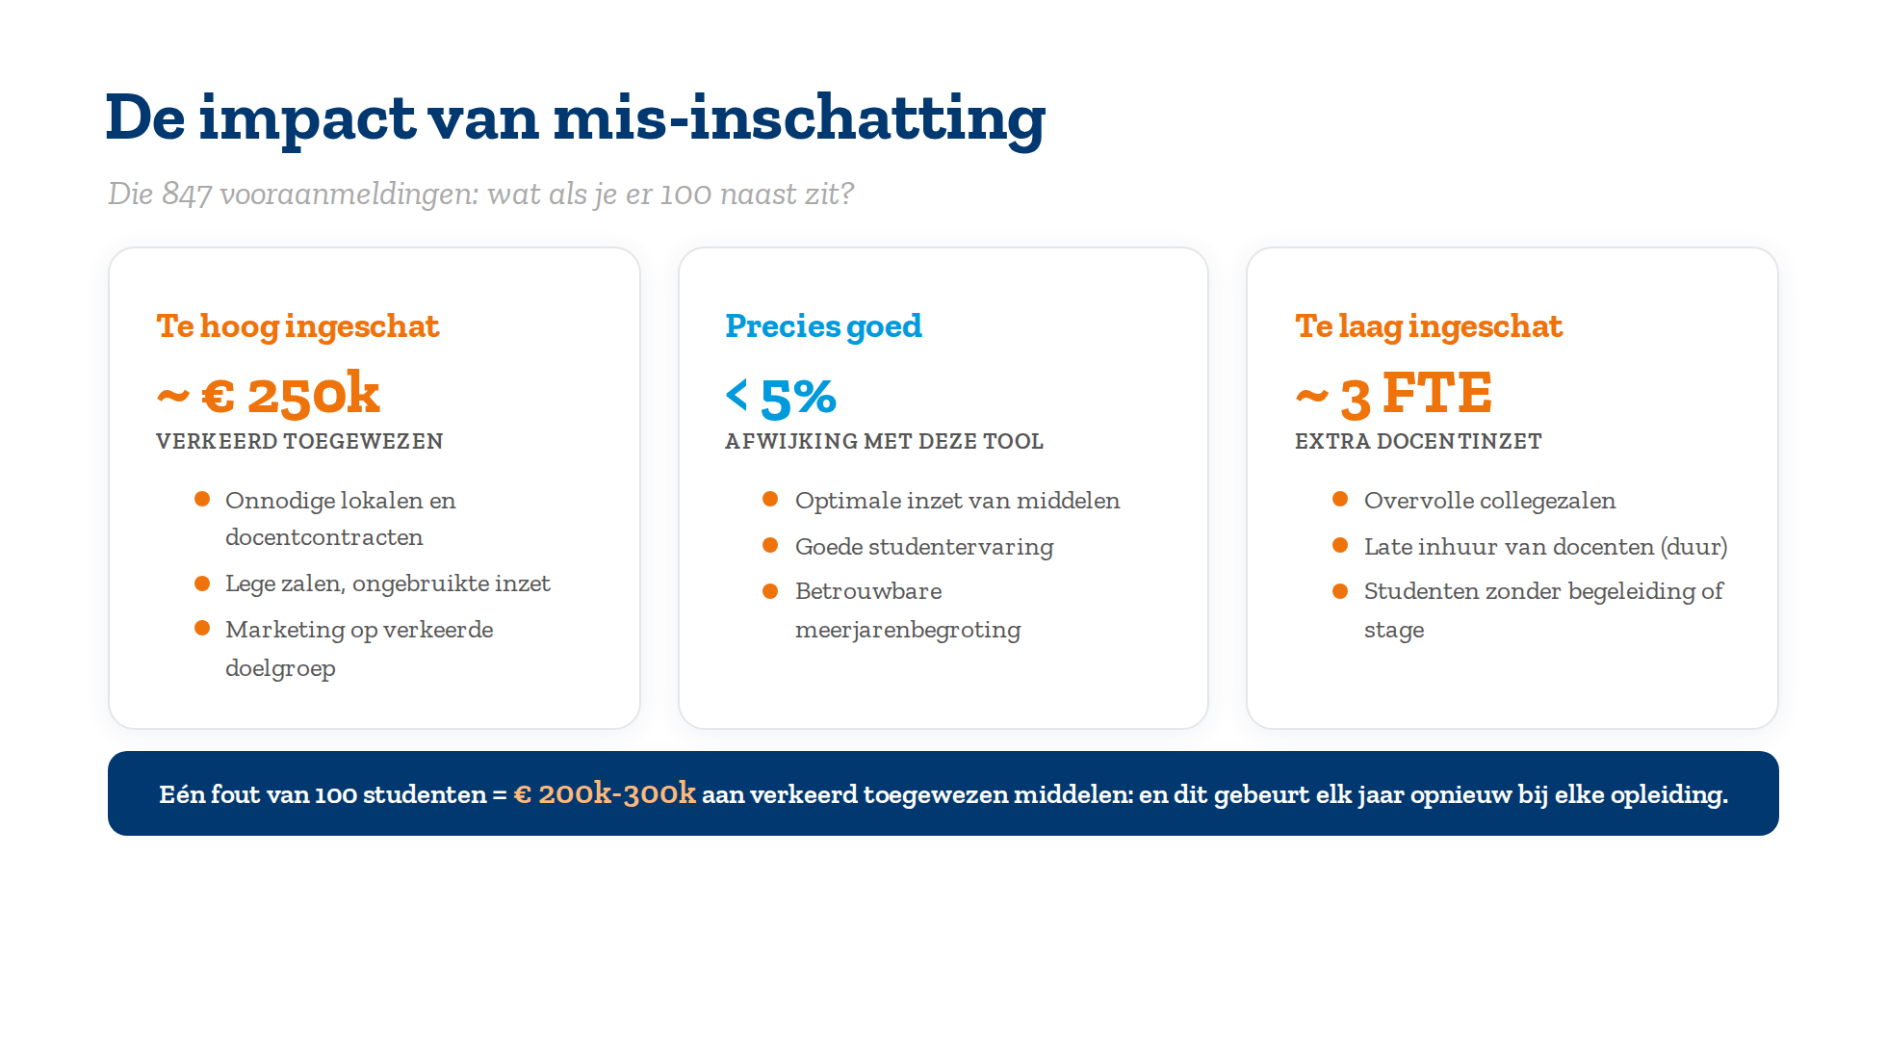

Slide 7


Slide 8
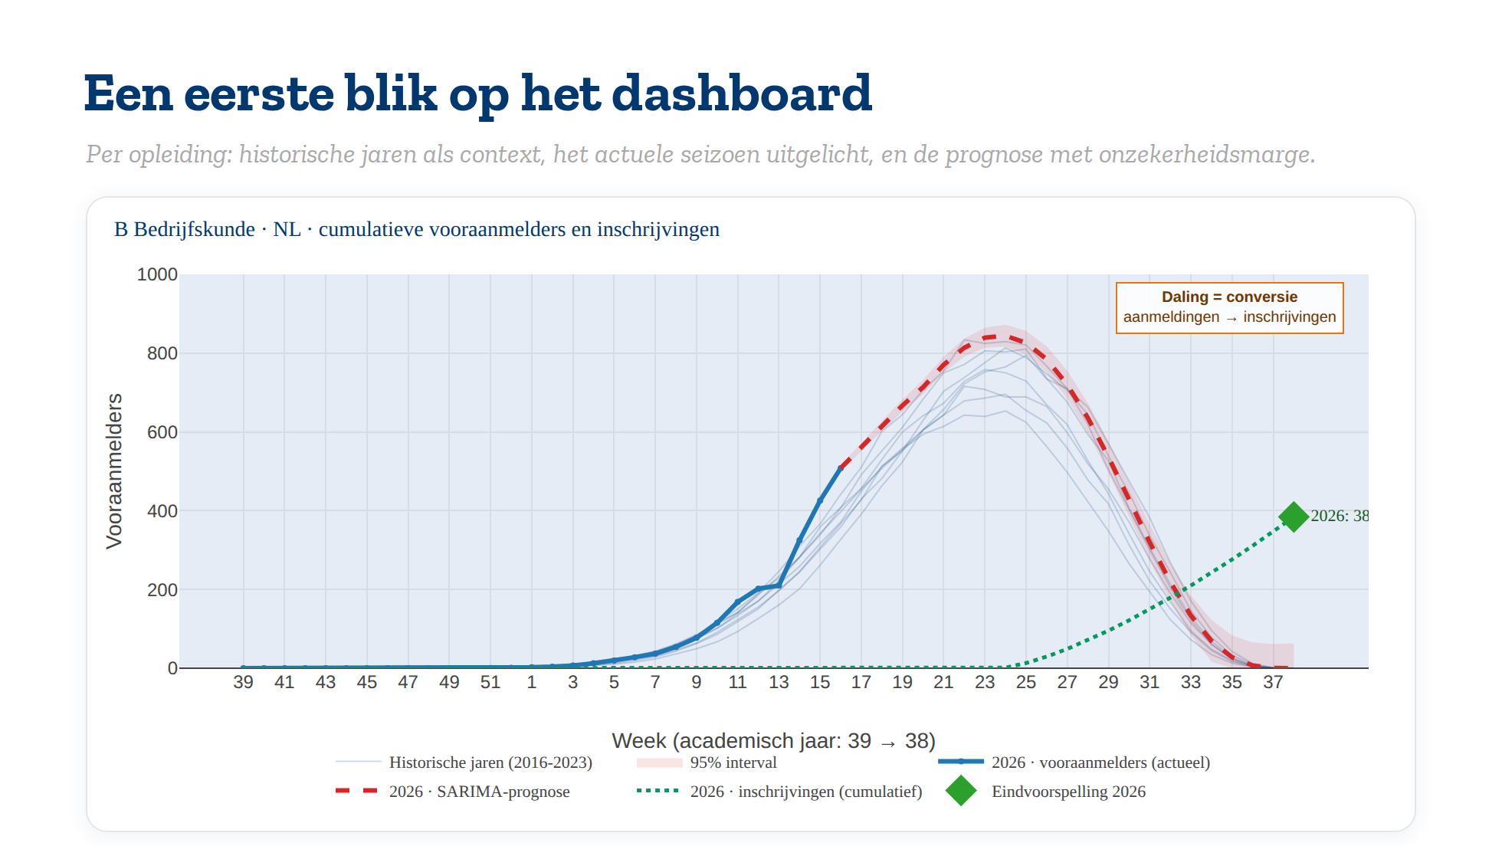
Notes:
Even een teaser van het eindproduct, voordat we de methodiek in duiken. Wat je hier ziet voor B Bedrijfskunde: - de vervaagde lijnen zijn historische jaren (2016 tot 2023) als context - de doorgetrokken blauwe lijn met stippen is het actuele seizoen 2024 · let op de **piek rond week 20** en de **daling daarna**: vooraanmelders verdwijnen niet, ze worden inschrijvingen (status V → I) - de groene stippellijn toont de cumulatieve inschrijvingen die meegroeien terwijl de aanmeldcurve daalt - de gestreepte rode lijn is de SARIMA-prognose voor de resterende weken - het rozige vlak is de onzekerheidsmarge rond die prognose - de groene diamond is de eindvoorspelling voor week 38 Belangrijke take-away: de cumulatieve curve is geen monotone stijging. SARIMA leert dit seizoensritme inclusief de piek + daling, en XGBoost vertaalt de hele curve naar het eindaantal inschrijvingen.

Slide 9
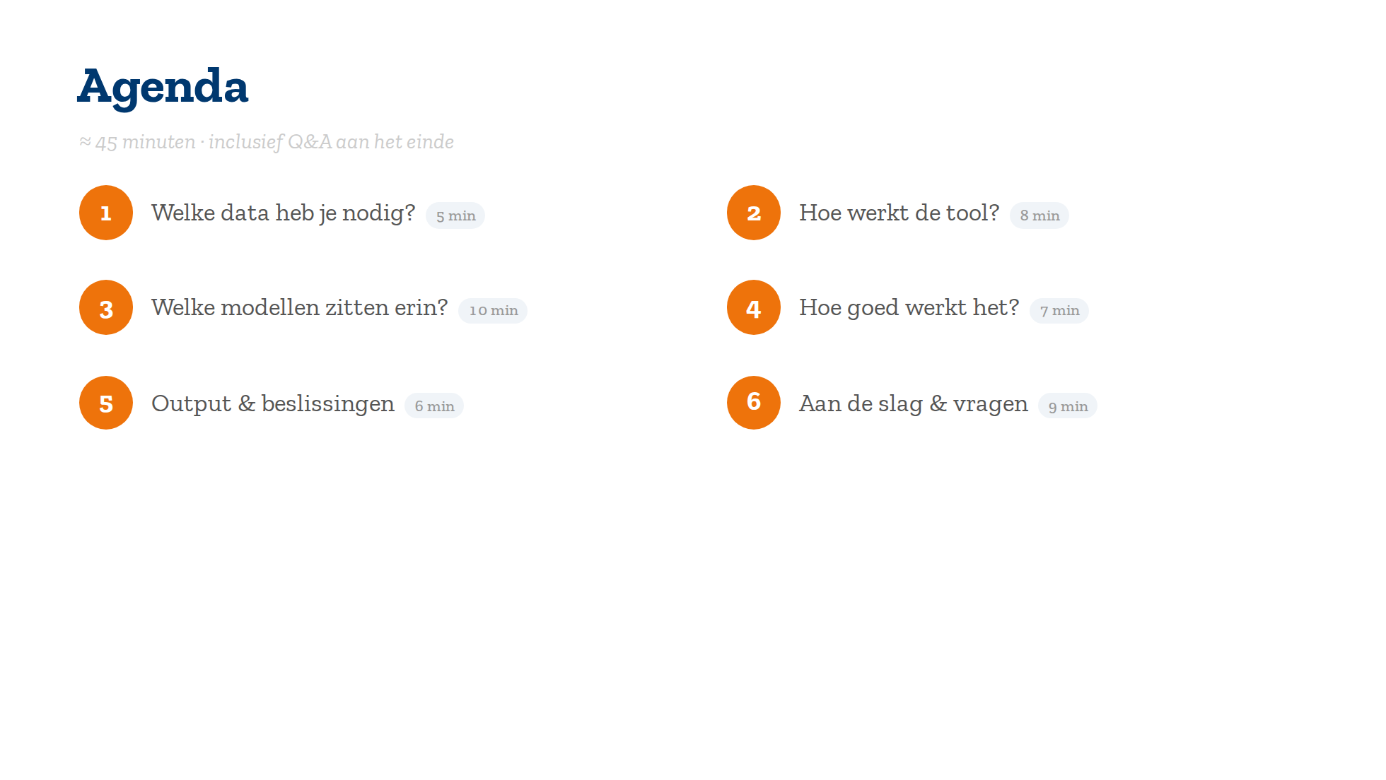

Slide 10
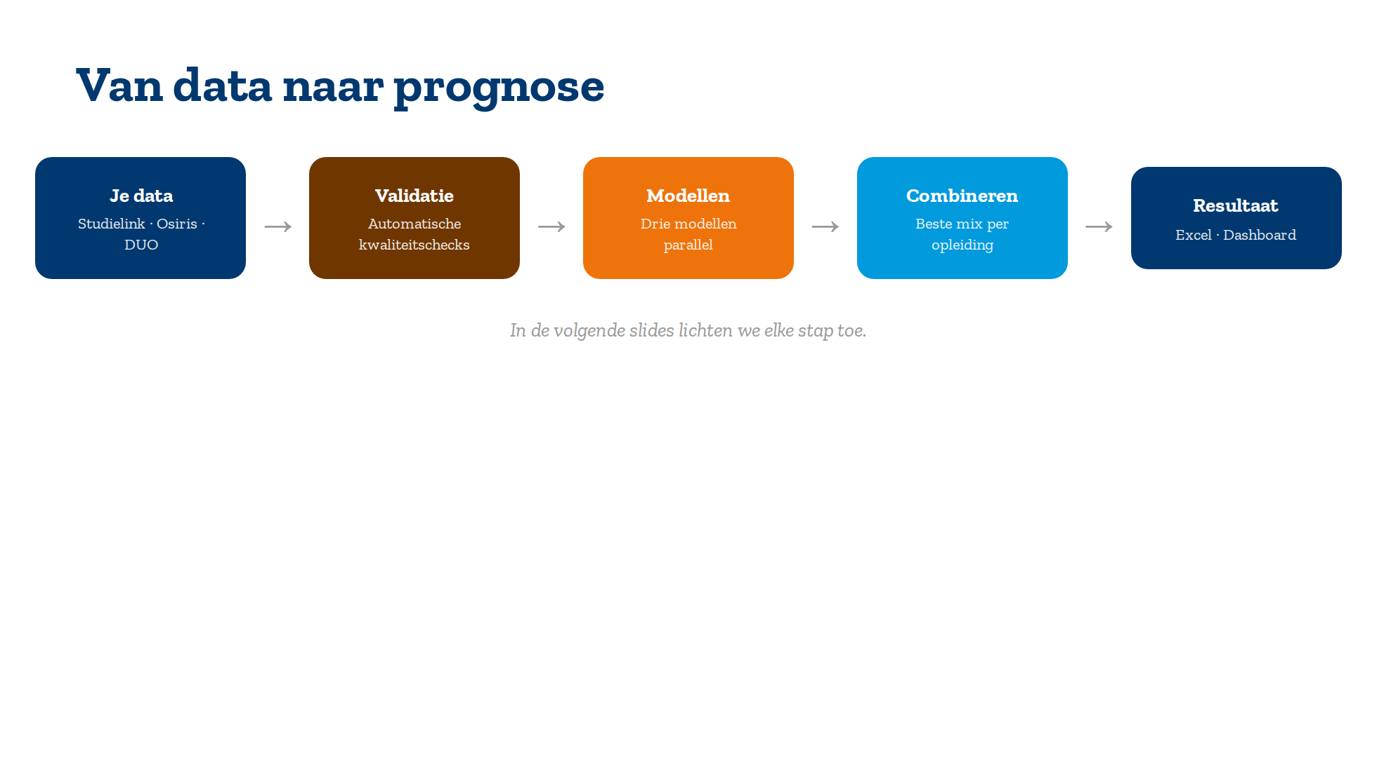

Slide 11
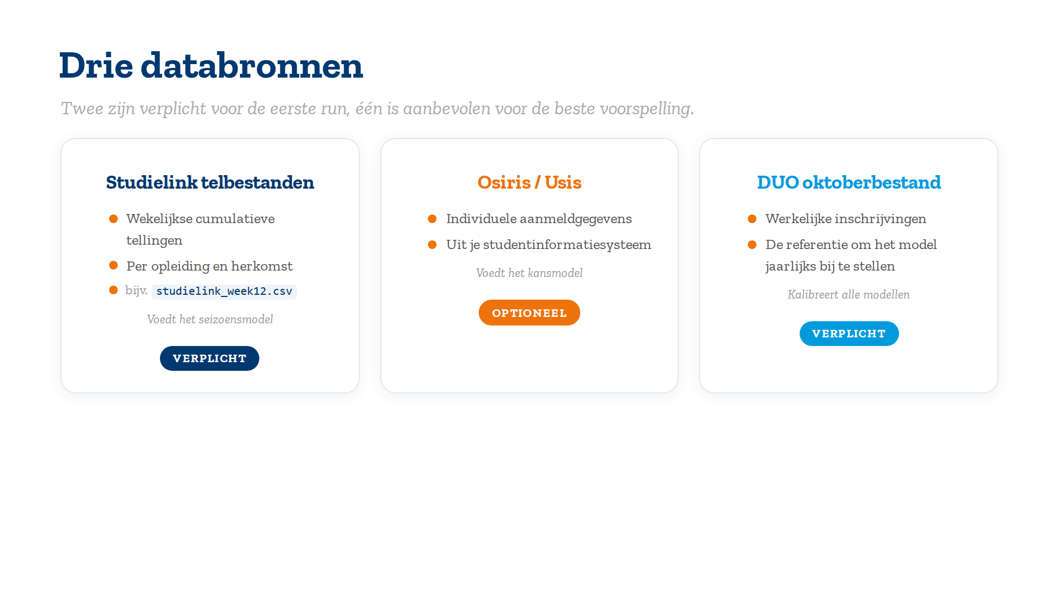

Slide 12
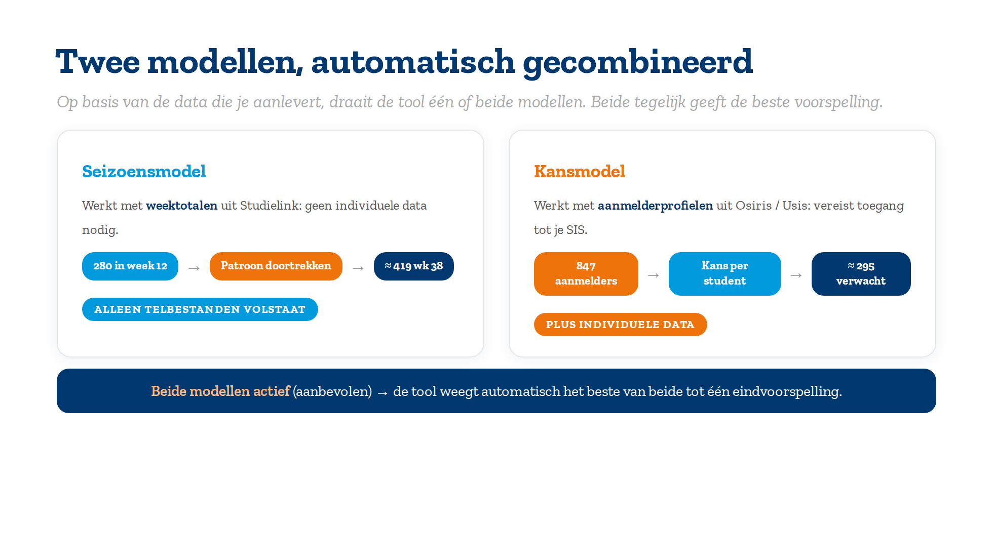

Slide 13
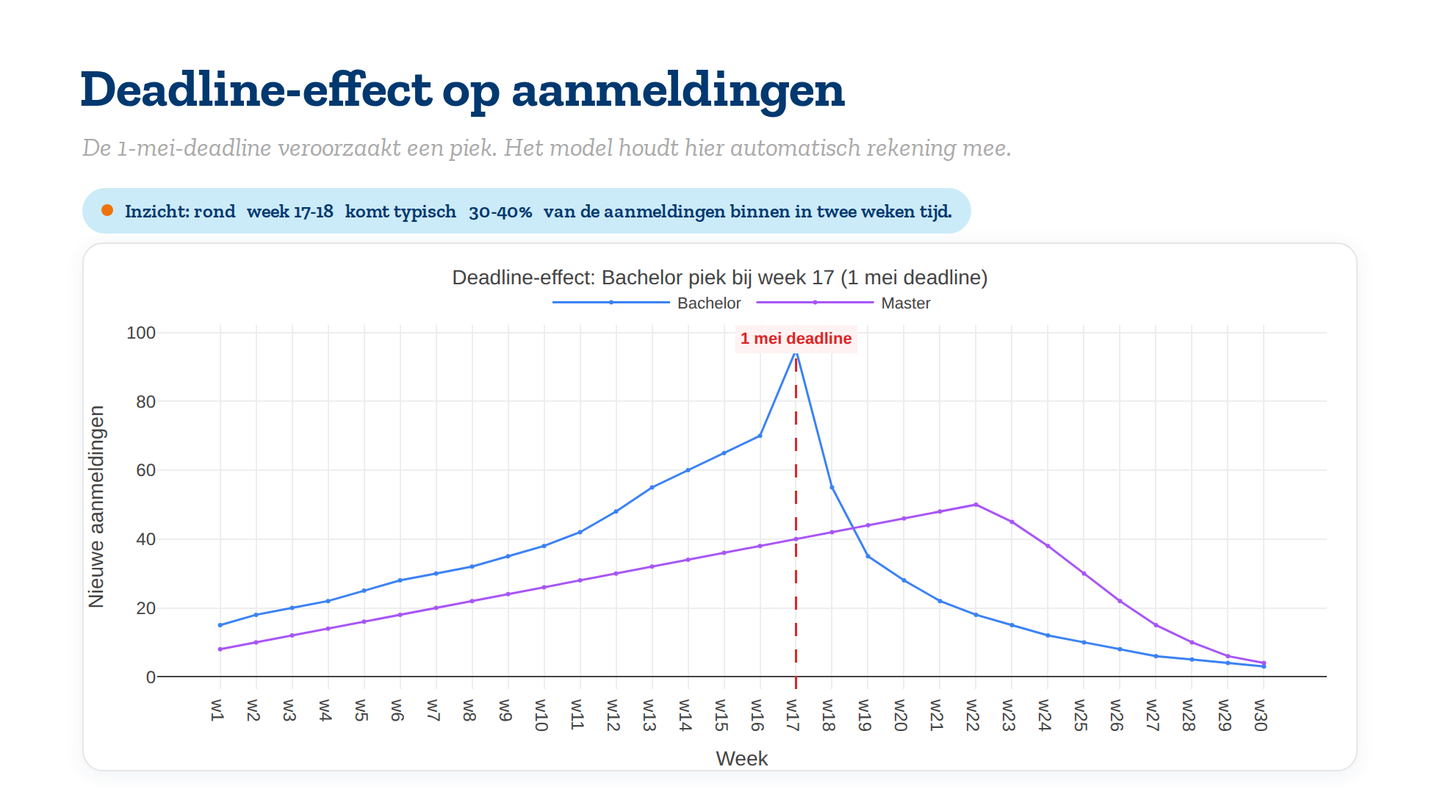
Notes:
De 1 mei deadline voor bachelors zorgt voor een duidelijke piek in aanmeldingen. Het model houdt hier rekening mee.

Slide 14
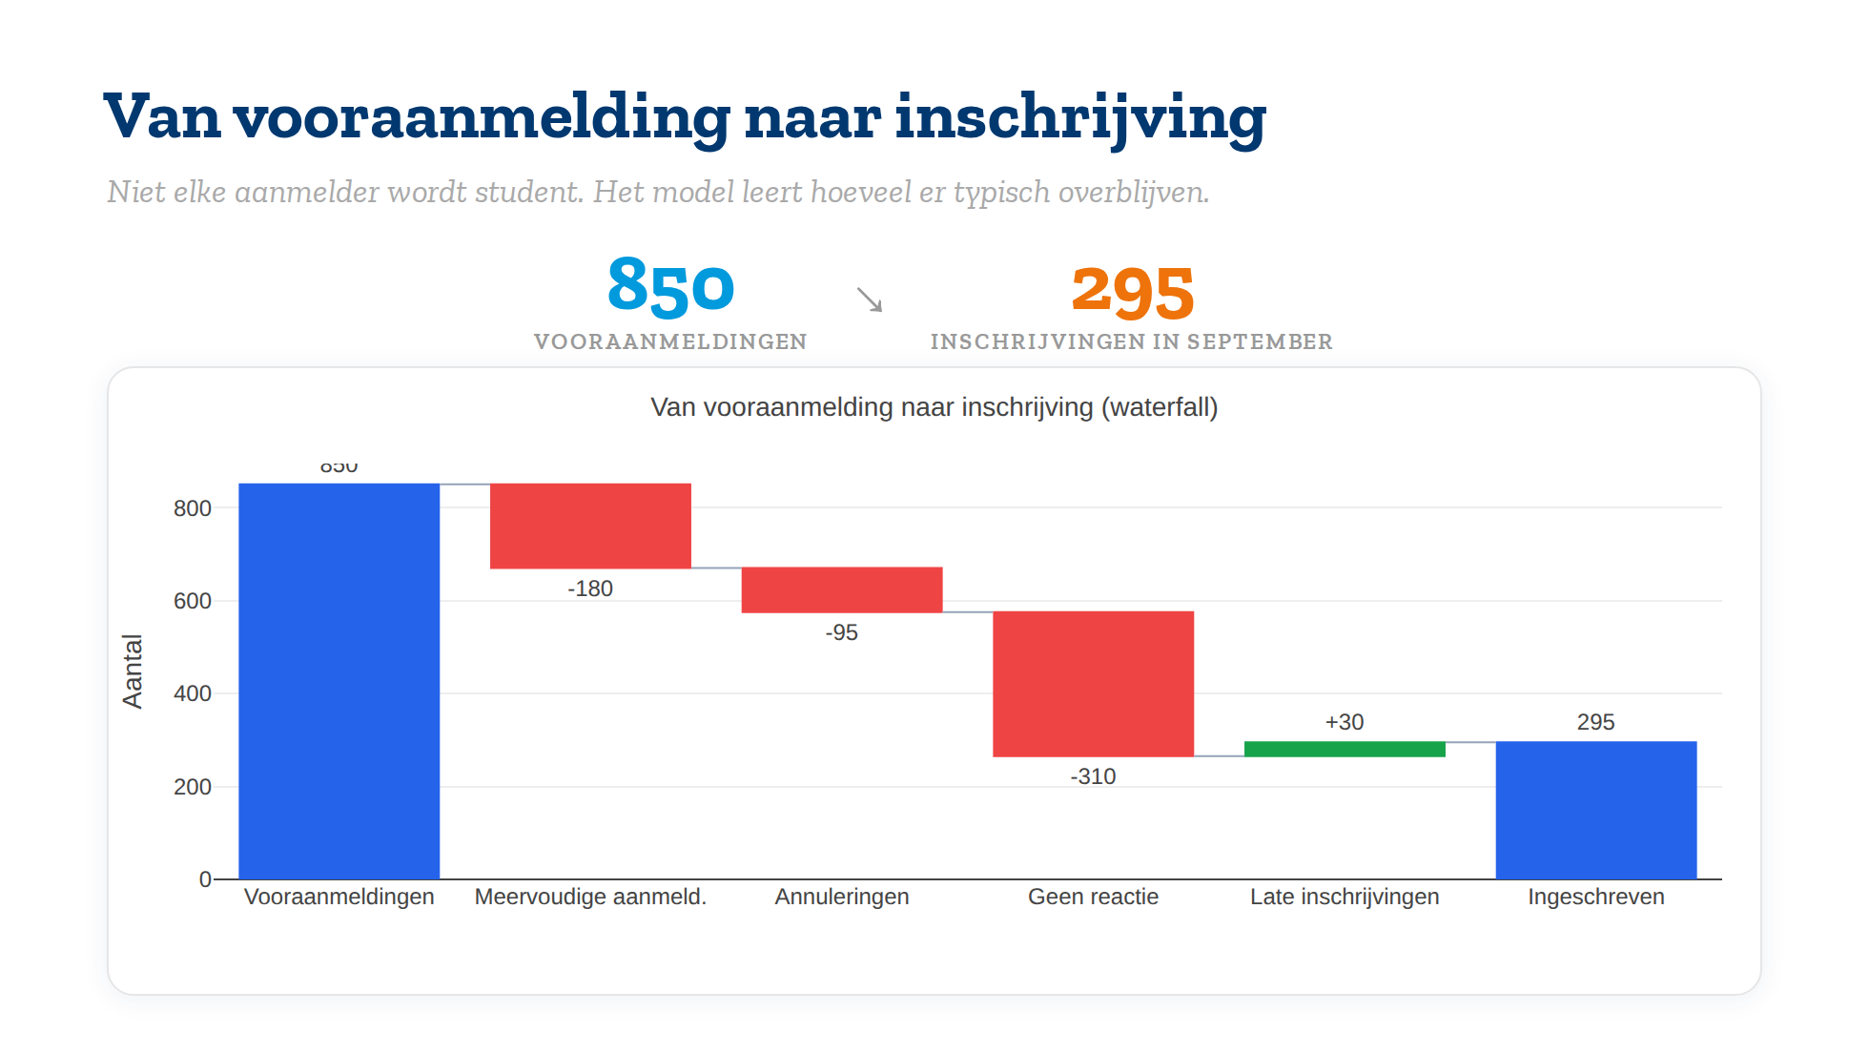
Notes:
Van 850 vooraanmeldingen naar 295 inschrijvingen. Meervoudige aanmeldingen, annuleringen en geen reactie. Het model leert deze patronen.

Slide 15
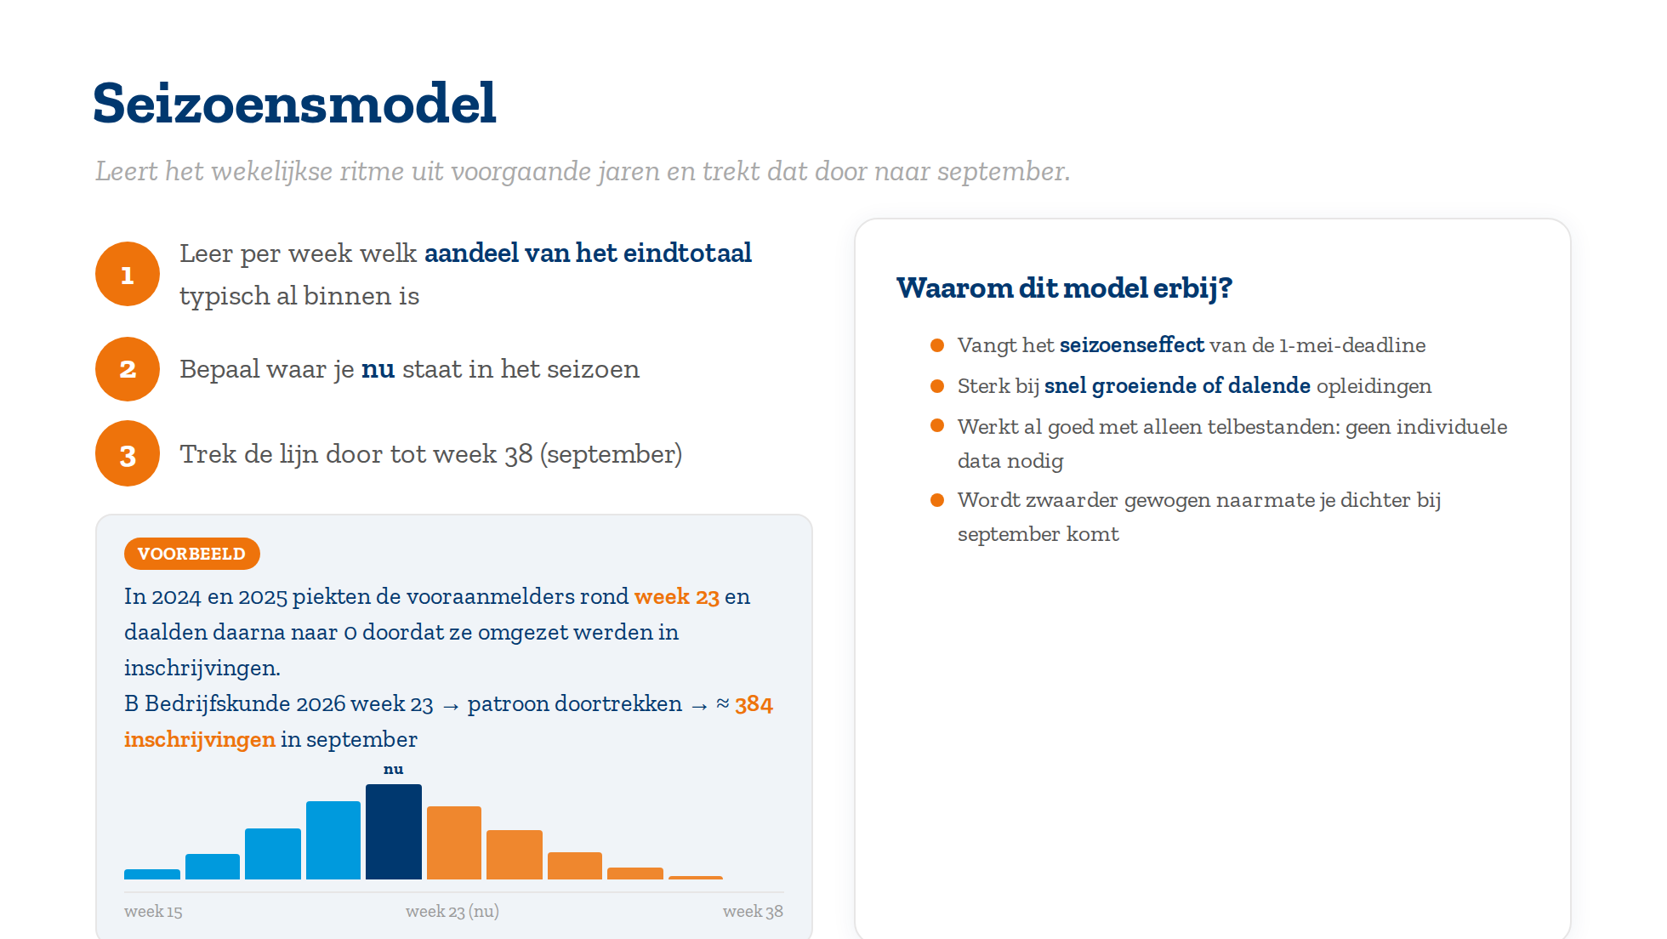

Slide 16
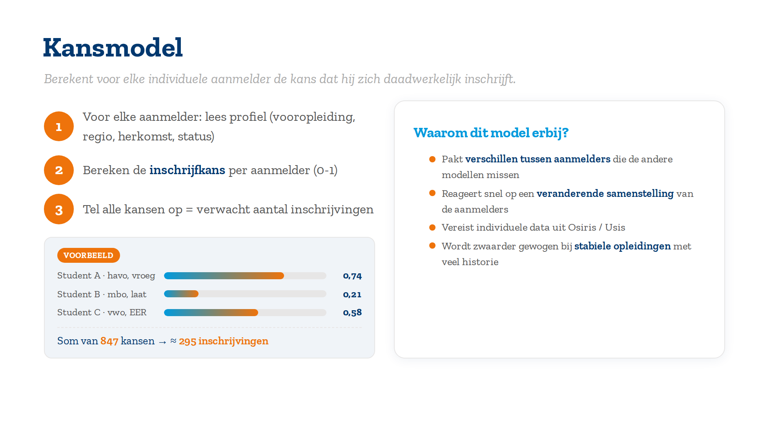

Slide 17
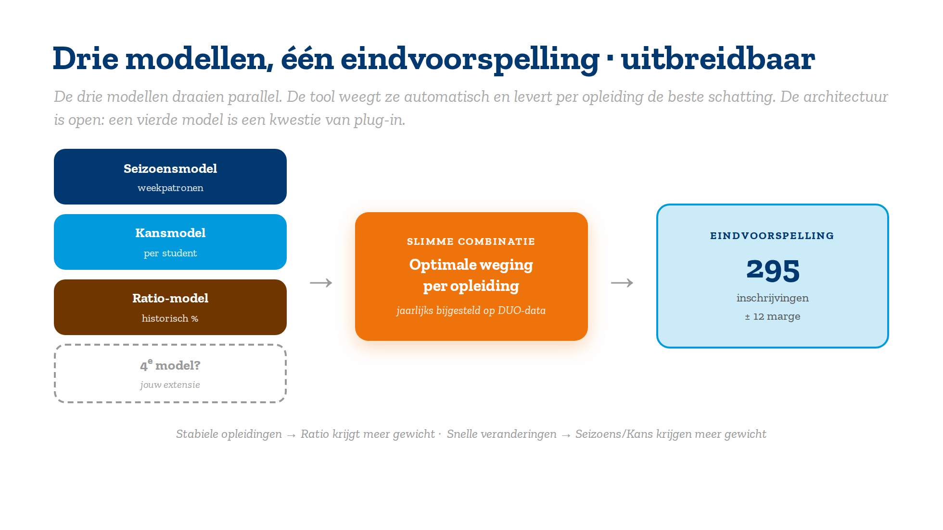

Slide 18
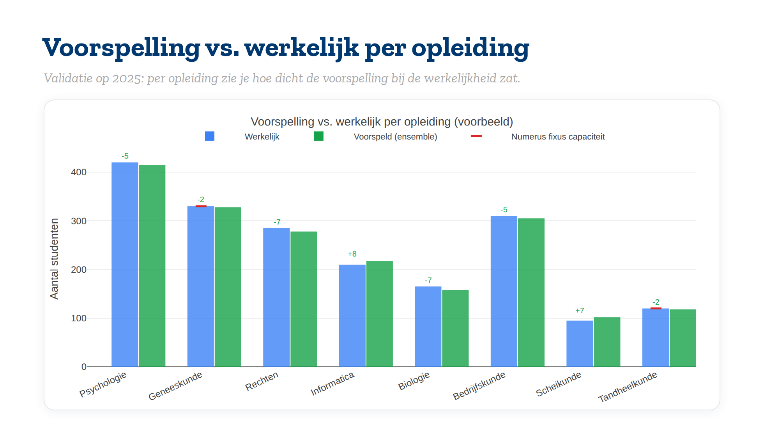
Notes:
Dit is de validatie op collegejaar 2025. Per opleiding zie je hoe dicht de voorspelling bij de werkelijkheid zat.

Slide 19
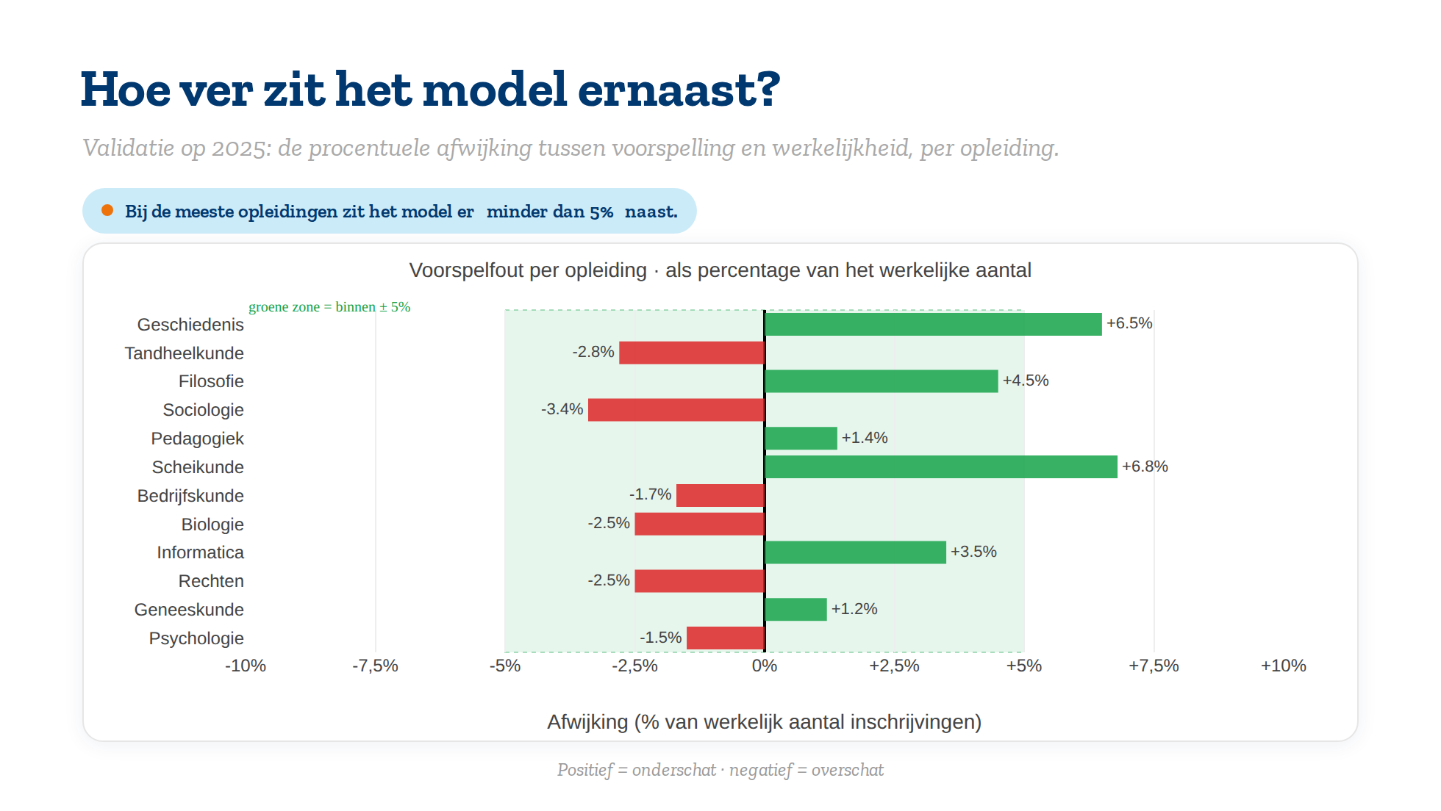
Notes:
Positief = onderschat (er kwamen meer studenten). Negatief = overschat. Bij de meeste opleidingen zit het model er minder dan 5% naast.

Slide 20
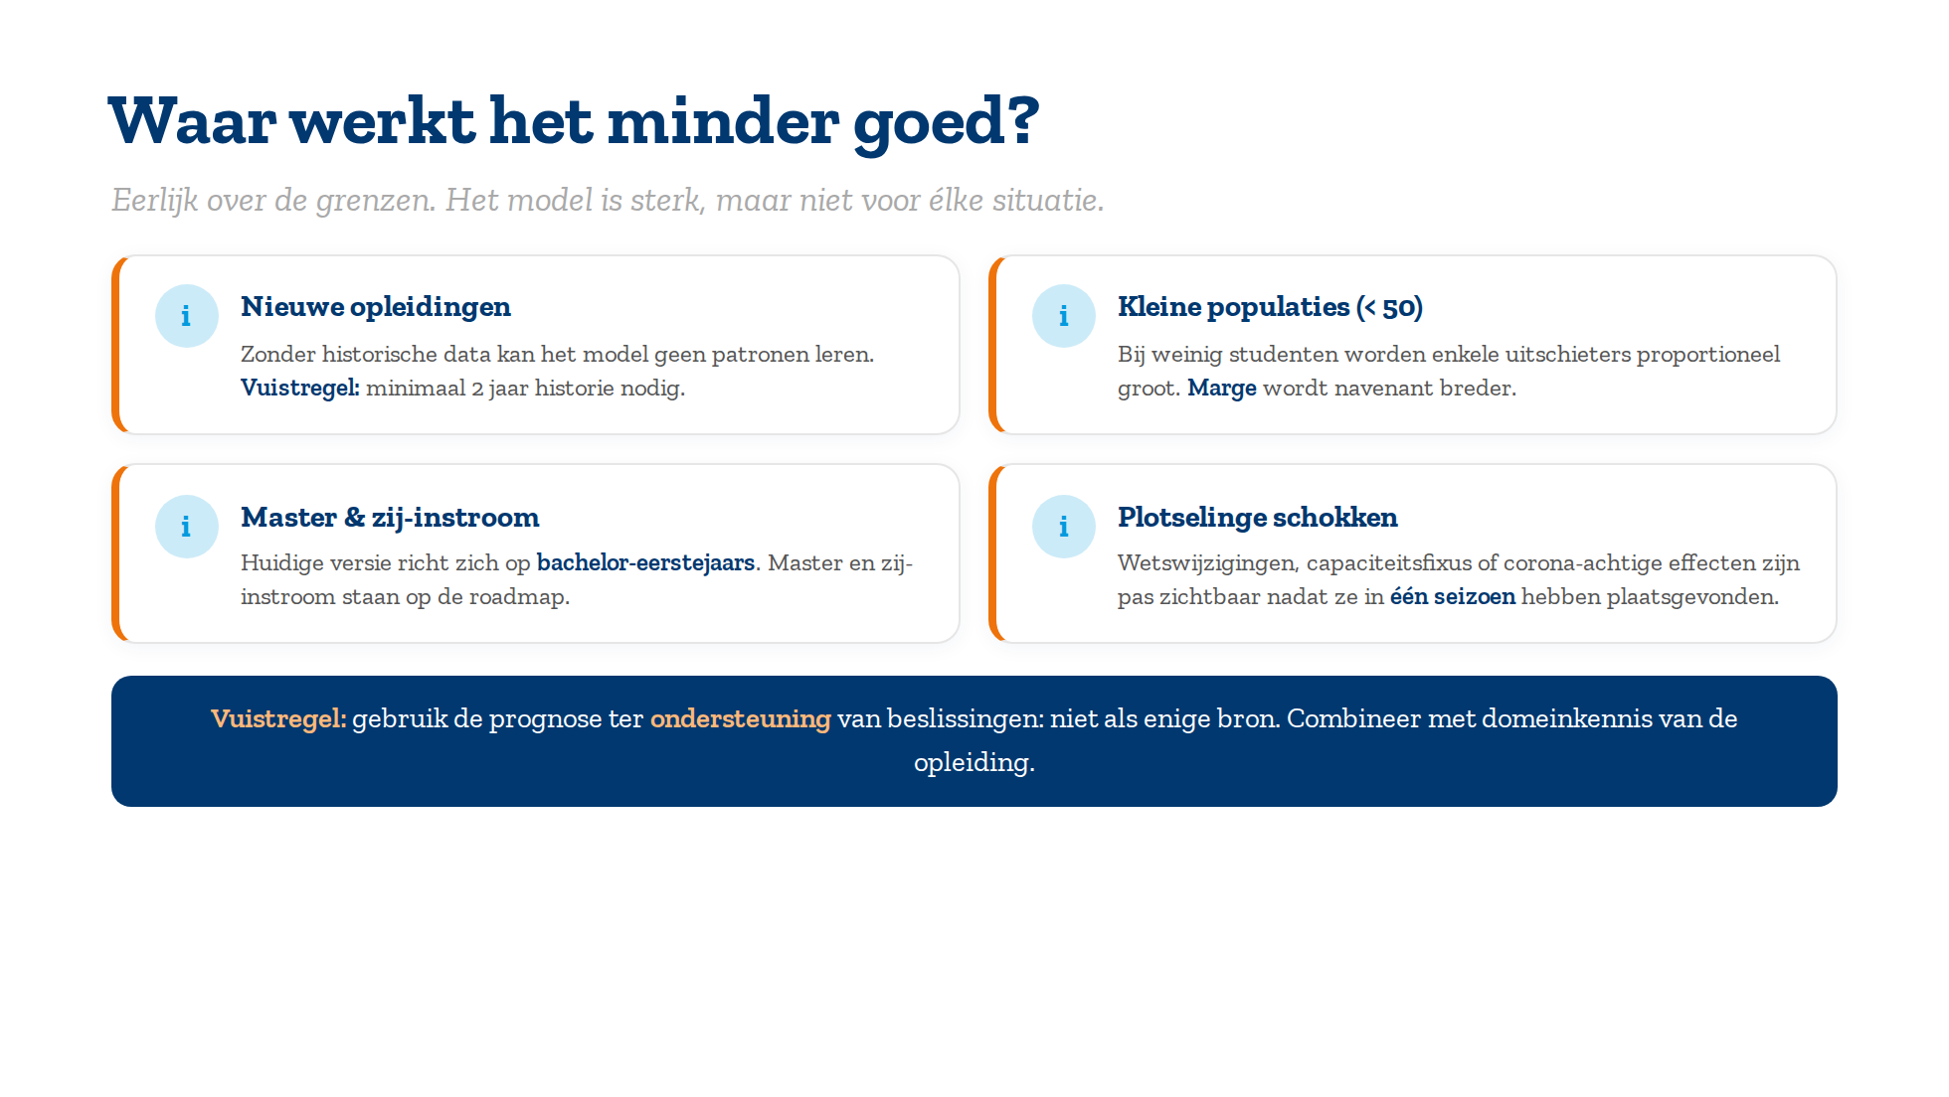

Slide 21
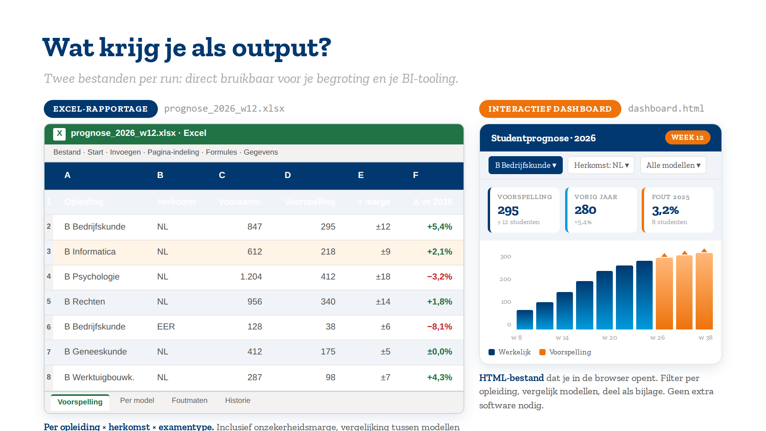

Slide 22
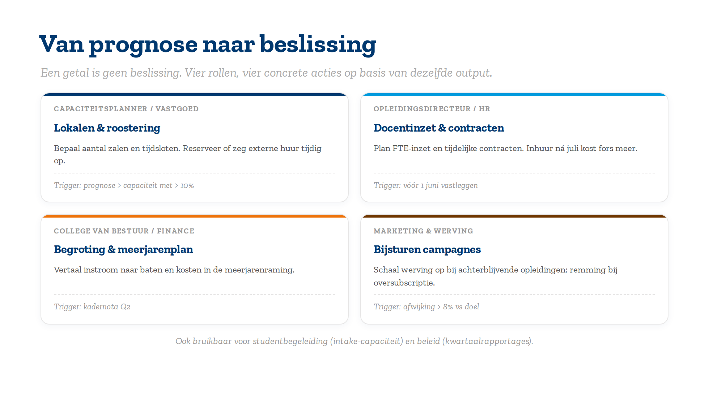

Slide 23
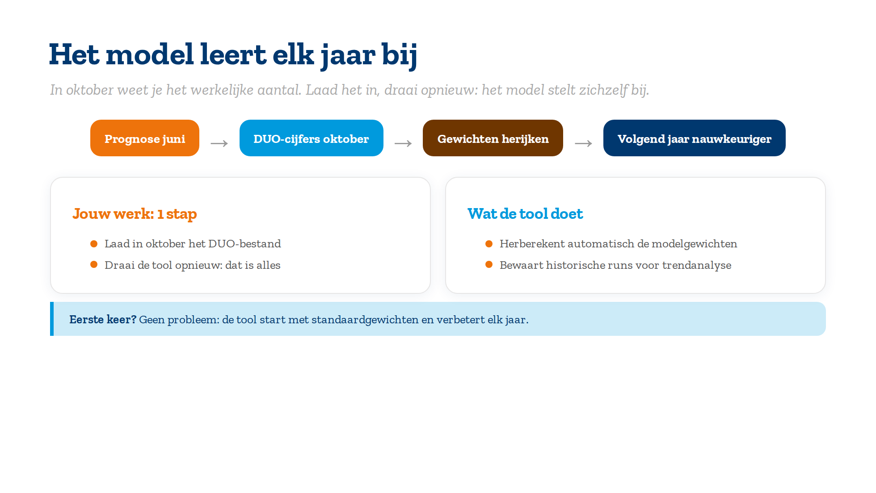

Slide 24


Slide 25
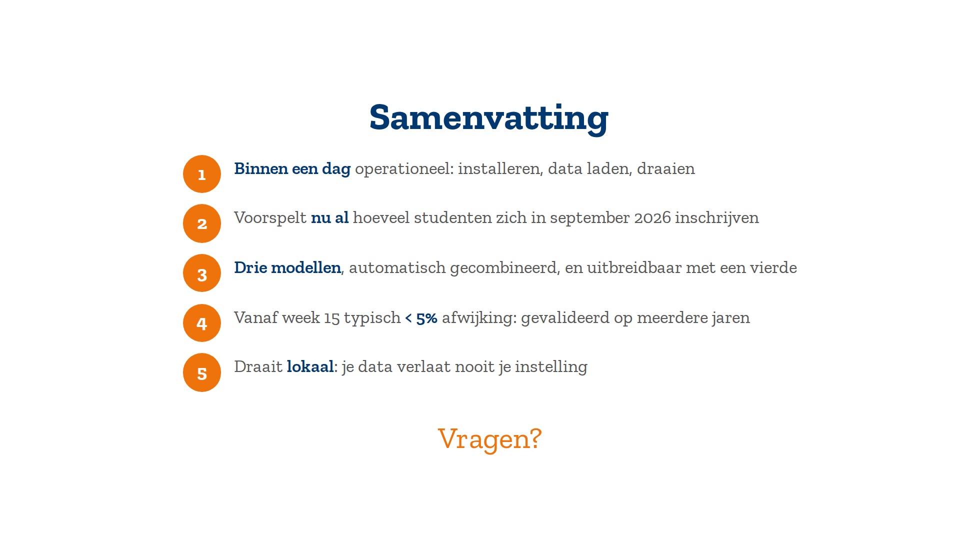

Slide 26


